Slide 1
Chương 1. Tổng quan về các mô hình cơ sở dữ liệu

Slide 2
Nội dung
Bức tranh chung
Mô hình cây
Mô hình mạng
Mô hình quan hệ
Mô hình quan hệ thực thể
Mô hình hướng đối tượng
Mô hình bán cấu trúc
Thành tựu của mô hình quan hệ
Tính chất ACID
Cơ sở dữ liệu phân tán

Slide 3
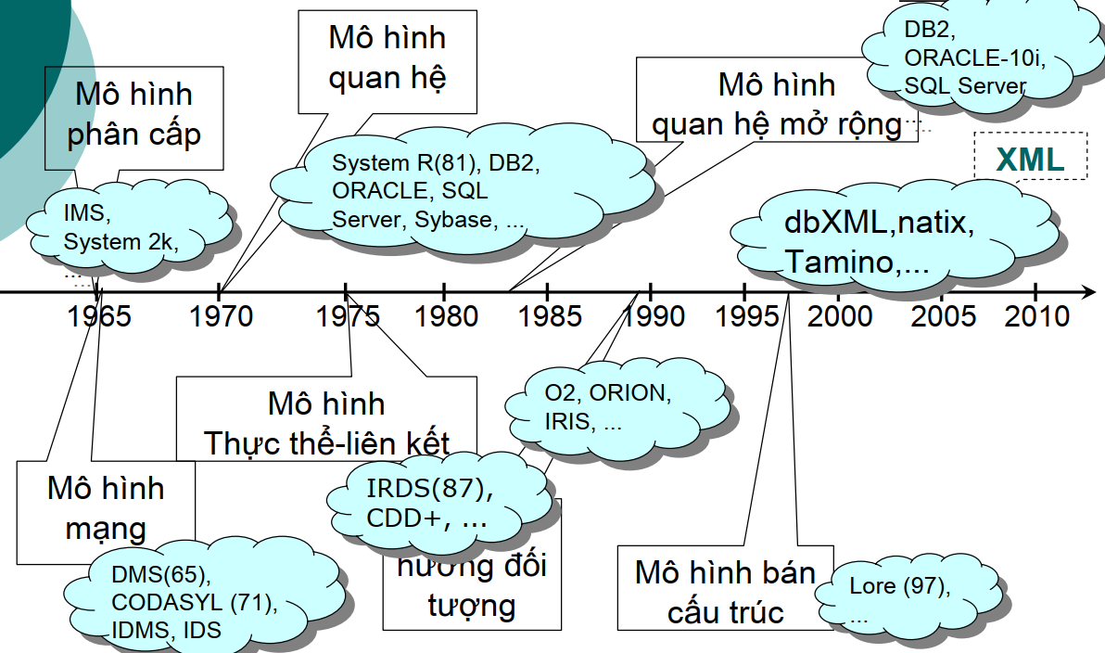
Bức tranh chung

Slide 4
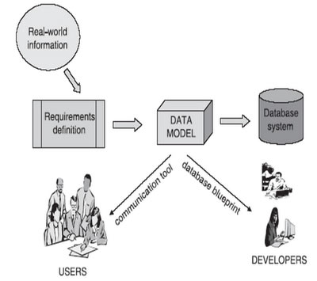
Mô hình dữ liệu
“A data model is a plan for building a database”

Slide 5
Mô hình dữ liệu
Mô hình dữ liệu gồm [Codd, 1980]
Một tập hợp các cấu trúc của dữ liệu
Một tập các phép toán để thao tác với các dữ liệu
Một tập các ràng buộc về dữ liệu

Slide 6
Mô hình dữ liệu phân cấp (Hierarchical data model)
Ra đời những năm 60-65
Biểu diễn: bằng mô hình cây
Quan hệ cha/con
Mỗi nút có một cha duy nhất
1 CSDL = tập các cây
Các khái niệm cơ bản
Bản ghi
Móc nối
Các phép toán: GET, GET UNIQUE, GET NEXT, GET NEXT WITHIN PARENT, ..

Slide 7
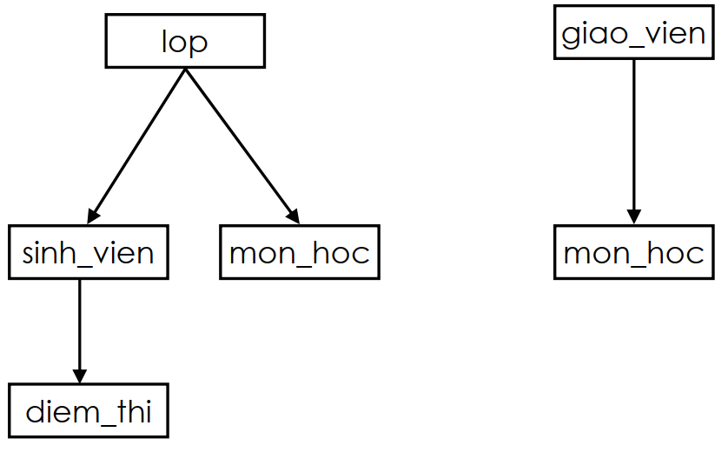
Ví dụ

Slide 8
Ưu, nhược điểm
Ưu điểm
Dễ xây dựng và thao tác
Tương thích với các lĩnh vực tổ chức phân cấp (vd: tổ chức nhân sự trong các đơn vị, ...)
Ngôn ngữ thao tác đơn giản (duyệt cây)
Nhược điểm
Sự lặp lại của các kiểu bản ghi → dư thừa dữ liệu và dữ liệu không nhất quán
Giải pháp: bản ghi ảo
Hạn chế trong biểu diễn ngữ nghĩa của các móc nối giữa các bản ghi (chỉ cho phép quan hệ 1-n)

Slide 9
Mô hình dữ liệu mạng (Network data model)
Ra đời: được sử dụng phổ biến từ những năm 60, định nghĩa lại vào năm 1971.
Biểu diễn: bằng đồ thị có hướng
Các khái niệm cơ bản
Tập bản ghi (record)
Kiểu bản ghi (record type)
Các trường (field)
Móc nối (link)
Tên của móc nối
chủ (owner) – thành viên (member): theo hướng của móc nối
Kiểu móc nối: 1-1, 1-n, đệ quy
Các phép toán
Duyệt: FIND, FIND member, FIND owner, FIND NEXT
Thủ tục: GET

Slide 10
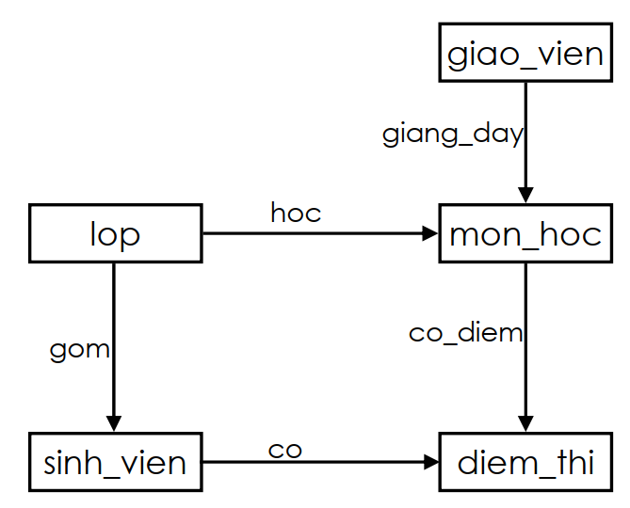
Ví dụ

Slide 11
Ưu, nhược điểm
Ưu điểm
Đơn giản
Có thể biểu diễn các ngữ nghĩa đa dạng với kiểu bản ghi và kiểu móc nối
Truy vấn thông qua phép duyệt đồ thị (navigation)
Nhược điểm
Số lượng các con trỏ lớn
Hạn chế trong biểu diễn ngữ nghĩa của các móc nối giữa các bản ghi

Slide 12
Mô hình dữ liệu quan hệ (Relational data model)
Ra đời vào năm 1970 [Codd, 1970]
Biểu diễn: dưới dạng bảng
Các khái niệm cơ bản
Thuộc tính: một tính chất riêng biệt của một đối tượng
Tên
Kiểu, miền giá trị
Quan hệ: được định nghĩa trên một tập các thuộc tính
Bộ giá trị: các thông tin của một đối tượng thuộc quan hệ
Khoá
Các phép toán: hợp, giao, tích đề-các, lựa chọn, chiếu, kết nối, ...

Slide 13
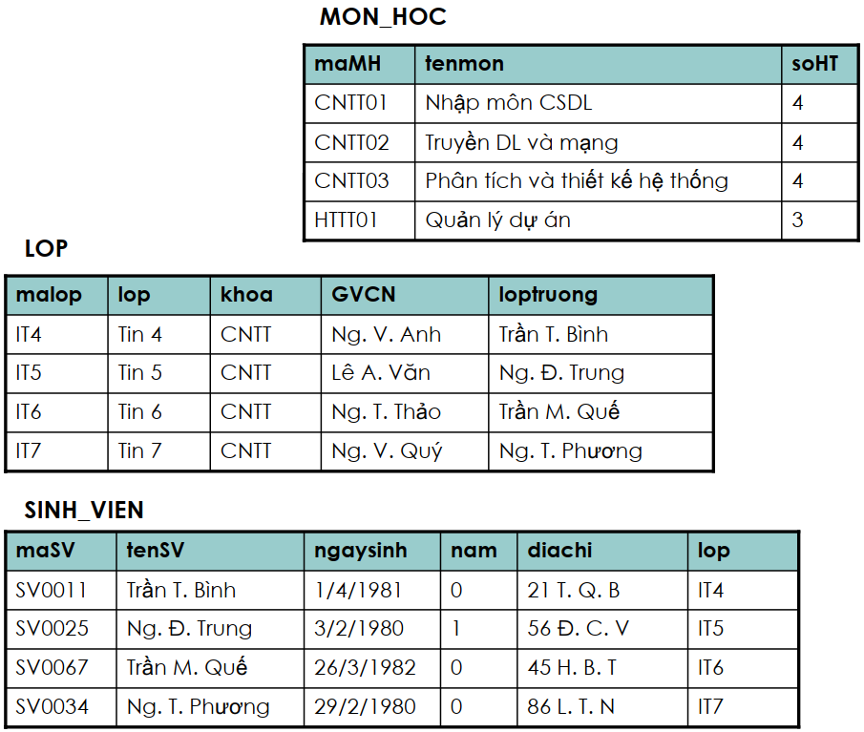
Ví dụ

Slide 14
Ưu, nhược điểm
Ưu điểm
Dựa trên lý thuyết tập hợp
Khả năng tối ưu hoá các xử lý phong phú
Nhược điểm
Hạn chế trong biểu diễn ngữ nghĩa
Cấu trúc dữ liệu không linh hoạt

Slide 15
Mô hình dữ liệu thực thể - liên kết (Entity-Relationship data model)
Xuất phát từ nhu cầu mô hình hoá ngữ nghĩa dữ liệu và phát triển phần mềm
Đề xuất 1975 [Chen, 1976] [Chen, 2002]
Biểu diễn: bằng sơ đồ thực thể - liên kết
Các khái niệm cơ bản
Thực thể: một đối tượng trong thế giới thực
Thuộc tính: một đặc tính của một tập thực thể
Khoá:xác định sự duy nhất của 1 thực thể
Liên kết: mối liên hệ có nghĩa giữa nhiều thực thể
Mỗi liên kết có thể có các thuộc tính
1-1, 1-n, n-m, đệ quy

Slide 16
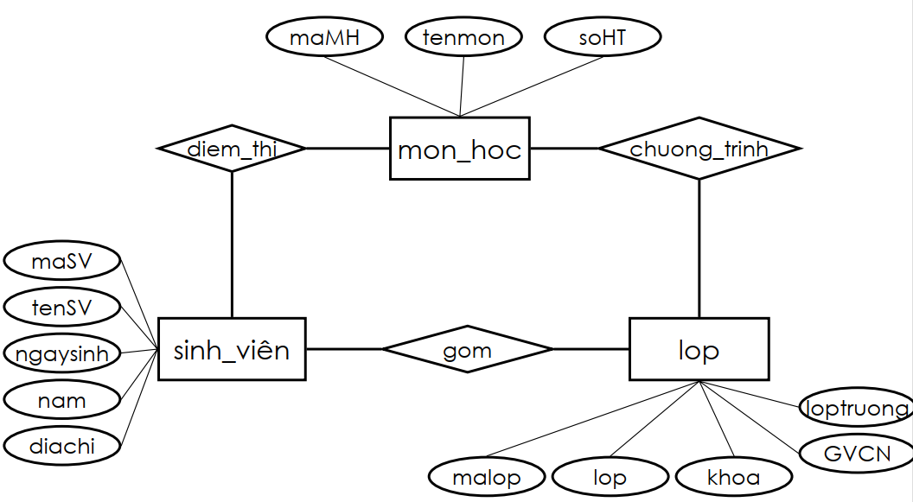
Ví dụ

Slide 17
Ưu, nhược điểm
Ưu điểm
Dễ dàng biểu diễn cái mà con người nhận thức từ thế giới thực
Biểu diễn ngữ nghĩa phong phú của các thực thể và quan hệ giữa các thực thể
Nhược điểm
Không dễ dàng ánh xạ vào những cấu trúc lưu trữ trên máy tính

Slide 18
Mô hình dữ liệu hướng đối tượng _{(Object-oriented data model)}
Ra đời khoảng đầu những năm 90
Biễu diễn: sơ đồ lớp
Các khái niệm cơ bản
Đối tượng: một đối tượng trong thế giới thực, được xác định bởi một định danh duy nhất
Thuộc tính: biểu diễn một đặc tính của đối tượng,
Phương thức : thao tác được thực hiện trên đối tượng.
Tất cả các truy nhập vào thuộc tính của đối tượng đều phải được thực hiện thông qua các phương thức này.
Lớp: một cách thức để khai báo một tập các đối tượng có chung một tập thuộc tính và phương thức

Slide 19
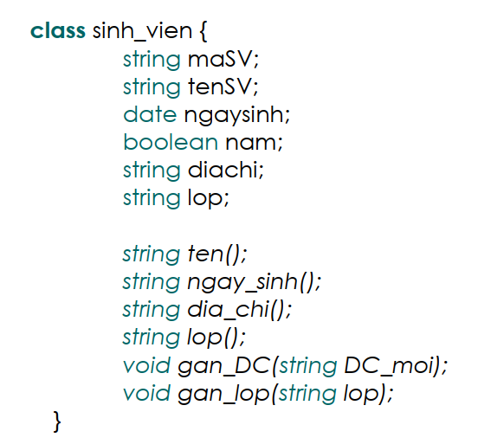
Ví dụ

Slide 20
Ưu, nhược điểm
Ưu điểm
Cho phép định nghĩa kiểu đối tượng phức tạp
Tính chất: bao đóng (encapsulation), kế thừa (heritage), đa hình (polymorphism)
Nhược điểm
Cấu trúc lưu trữ phức tạp và có thể sử dụng nhiều con trỏ
Khả năng tối ưu hoá các xử lý bị hạn chế trong nhiều trường hợp

Slide 21
Dữ liệu mô hình bán cấu trúc Semi-structured model
Ra đời vào những năm 97.
Có cấu trúc không chặt như mô hình quan hệ
Dùng để trao đổi thông tin trên internet
Mô hình gồm:
Các đối tượng
Các liên kết giữa các đối tượng

Slide 22
Ví dụ
data
{name: “Alan”, tel: 2157786, email: “agg@abc.com” }
labels

Slide 23
Đặc trưng của dữ liệu bán cấu trúc
Tính bất quy tắc:
Dữ liệu không tuân theo định dạng nào.
Tính ngầm:
Cấu trúc của DLBCT tồn tại nhưng dưới dạng ngầm. Phải phân tích mới có thể thu được cấu trúc của nó.
Tính không hoàn chỉnh:
Dữ liệu có thể thiếu hoặc có cấu trúc không hoàn chỉnh.
Trong DLBCT, dữ liệu tồn tại trước khái niệm lược đồ.
Lược đồ của DLBCT có thể lớn hơn kích thước dữ liệu.
Lược đồ rất linh động, có thể được cập nhật một cách dễ dàng.

Slide 24
XML – một CSDL bán cấu trúc
XML (Extensible Markup Language) ngôn ngữ đánh dấu mở rộng.
Được sử dụng như một chuẩn trao đổi dữ liệu thông dụng hiện nay.
Dữ liệu được biểu diễn theo mô hình bán cấu trúc.

Slide 25
Ví dụ
<dblp>
<article mdate="2002-01-03" key="persons/Codd71a">
<author>E. F. Codd</author>
<title>Further Normalization of the Data Base Relational Model.</title>
<year>1971</year>
</article>
…
</dblp>

Slide 26
Ưu, nhược điểm
Ưu điểm
Dễ dàng trong việc lưu trữ dữ liệu
Phù hợp với nhiều dạng thức dữ liệu yêu cầu mềm dẻo nhưng vẫn đảm bảo ý nghĩa
Được sử dụng rộng rãi trong các chuẩn trao đổi dữ liệu
Hạn chế
Sự không nhất quán về cấu trúc
Việc truy vấn khó khăn do không có cấu trúc
Việc lưu trữ tốn kém hơn do lưu thêm cấu trúc

Slide 27
Thành tựu của mô hình quan hệ
Thành tự lý thuyết:
Mô hình dữ liệu
Thiết kế
Phụ thuộc hàm
Khóa, bao đóng
Các dạng chuẩn: 1NF, 2NF, 3NF, BCNF
Chuẩn hóa
Phân tách lược đồ thành các lược đồ con thỏa các dạng chuẩn

Slide 28
Thành tựu của mô hình quan hệ
Xử lý tương tranh
Quản lý giao dịch
Tối ưu hóa truy vấn
Phân tán dữ liệu
Thành tựu về ứng dụng:
Nhiều HQTCSDL ra đời dựa trên mô hình quan hệ
Nhiều ứng dụng dựa trên mô hình quan hệ
Thành tựu về chuẩn chung:
Ngôn ngữ SQL (Structured Query Language)
Mới nhất SQL:2016

Slide 29
Tính chất ACID của CSDL
Atomicity (nguyên tố): Tính chất này đảm bảo rằng khi một giao dịch liên quan đến hai hay nhiều xử lý, hoặc là tất cả các xử lý được thực hiện hoặc không có xử lý được thực hiện.
Consistency (nhất quán): đảm bảo rằng một giao dịch không bao giờ được thông qua cơ sở dữ liệu của bạn trong tình trạng dở dang tạo ra dữ liệu mâu thuẫn.

Slide 30
Tính chất ACID
Isolation (cô lập): Tính chất này đảm bảo rằng hai hoặc nhiều giao dịch không bao giờ được trộn lẫn với nhau, tạo ra dữ liệu không chính xác và không phù hợp.
Durability (bền vững): Tính chất này đảm bảo rằng trong trường hợp thất bại hay dịch vụ khởi động lại các dữ liệu có sẵn trong trước khi gặp lỗi.

Slide 31
Cơ sở dữ liệu phân tán Distributed database
CSDL phân tán là một tập hợp nhiều CSDL có liên quan logic và được phân bố trên một mạng máy tính
Trạm 1
Trạm 5
Trạm 2
Mạng truyền dữ liệu
Trạm 4
Trạm 3
Môi trường hệ CSDL phân tán

Slide 32
Đặc trưng của CSDL PT
Tính trong suốt
Trong suốt vị trí
Trong suốt trong việc sử dụng
Trong suốt trong sự phân chia
Trong suốt trong sự trùng lặp
Tính tin cậy và nhất quán
Dữ liệu được lặp lại nhưng luôn nhất quán

Slide 33
Kiến trúc
Sơ đồ tổng thể
Sơ đồ phân đoạn
Sơ đồ định vị
Sơ đồ ánh xạ địa phương 1
Sơ đồ ánh xạ địa phương 2
Các vị trí khác…
DBMS của vị trí 1
DBMS của vị trí 2
CSDL địa phương tại vị trí 1
CSDL địa phương tại vị trí 2
Kiến trúc cơ bản của CSDL phân tán

Slide 34
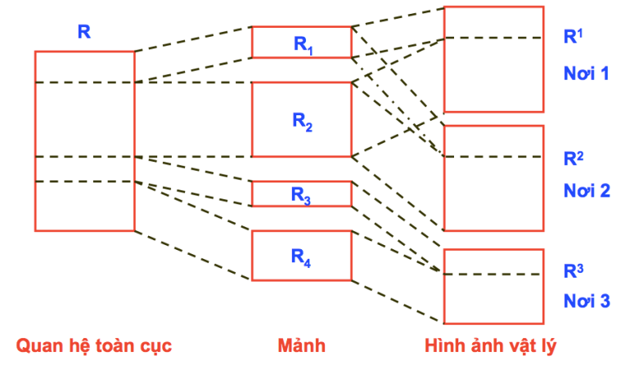
Phân mảnh

Slide 35
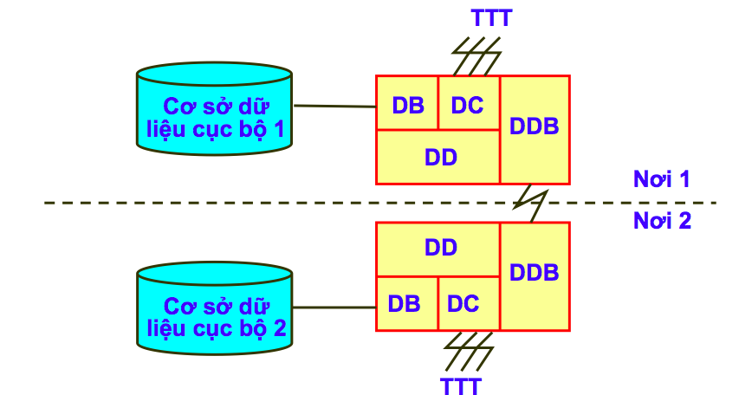
HQT CSDLPT

Slide 36
Ưu, nhược điểm
Ưu điểm
Mô hình tổ chức phù hợp nhu cầu thực tế
Giảm tải cho các hệ thống CSDL tập trung
Nhược điểm
Khó khăn trong thiết kế: phân mảnh, định vị.
Việc quản lý khó khăn do duy trì quan hệ
Chưa có một HQTCSDLPT thực sự

Slide 37
Tóm lại
CSDL mô hình Quan hệ phù hợp cho những dữ liệu ràng buộc chặt chẽ, nhất quán, đầy đủ, có cấu trúc chặt.
Mô hình Thực thể-Liên kết phù hợp cho việc mô tả thế giới thực và thiết kế.
Mô hình hướng đối tượng phù hợp cho những dữ liệu phức tạp, đệ quy.
Mô hình bán cấu trúc phù hợp dữ liệu có cấu trúc không chặt. Thường dùng cho trao đổi dữ liệu.

Slide 38
Câu hỏi
Các HQTCSDL hiện nay đã đáp ứng được nhu cầu lưu trữ, xử lý dữ liệu chưa?
Nhu cầu lưu trữ, xử lý dữ liệu hiện nay như thế nào?

